Slide 1
ZŠ Třemošná – Americká 146

Slide 2
ZŠ Třemošná – Americká 146
Základní škola Třemošná, okres Plzeň-sever, příspěvková organizace
Právní forma: příspěvková organizace
Typ školy: plně organizovaná
Spádový obvod: Třemošná, Záluží
Telefon: 377 855 645, 777 367 766
E – mail: reditelna@zstremosna.cz
Webové stránky: www.zstremosna.cz
IČO: 606 10 581
Ředitel školy:
Mgr. Václav Fencl
Zařazení do sítě škol:
čj. 3876/2007 ze dne 2. 4. 2007 s účinností od 1. 9. 2007

Slide 3
ZŠ Třemošná – Americká 146
Zřizovatel: Město Třemošná
Sídliště 992
tel.: 377 953 401
Školská rada – 6 členů
Zřizovatel: Mgr. Petr Žižka, Václav Stehlík
Pedagogové: Mgr. Petr Haken, Mgr. Ivana Kuhnová
Rodiče: Mgr. Ivana Bártová, Mgr. Barbora Čechová, DiS.

Slide 4
ZŠ Třemošná – Americká 146
Počet pracovníků
Pracovní pozice | Počet
Učitelé základní školy | 19
Asistenti pedagoga | 5
Vychovatelky školní družiny | 4
Správní zaměstnanci základní školy | 7
Správní zaměstnanci školní jídelny | 8

Slide 5
ZŠ Třemošná – Americká 146
Hlavní budova 2020 -2021 | Počet tříd | Počet žáků
základní škola 4. – 9. ročník | 10 | 201
školní družina 3. – 5. ročník | 2 | 49
školní jídelna – výdejna | --- | 180

Slide 6
ZŠ Třemošná – U Stadionu 964

Slide 7
ZŠ Třemošná – U stadionu 964
Odloučené pracoviště | Počet tříd | Počet žáků
základní škola 1. – 2. ročník | 4 | 71
školní družina 1. - 2. ročník | 2 | 60
školní jídelna | --- | 66

Slide 8
ZŠ Třemošná – Americká 146
Školní vzdělávací program pro základní vzdělávání
79-01-C/01
Klasické vzdělávání + klasické hodnocení výsledků vzdělávání známkami
Výuka angličtiny od 1. třídy
Povinná výuka plavání ve 3. a 4. třídě
Úprava vzdělávání pro sportovce
Doplnění výuky exkurzemi, zahraničními i tuzemskými zájezdy, kulturními akcemi, LVVZ, …

Slide 9
ZŠ Třemošná – Americká 146
Projekty se středními školami
Sportovní den
Týdenní přírodovědný pobyt (Krkonoše, Křivoklátsko,….)
Adaptační pobyty
Péče o žáky se speciálními vzdělávacími potřebami (spolupráce s PPP)
Podpora emocionálních a soc. dovedností žáků, rozvoj komunikačních dovedností - „Zipiho kamarádi“
Projekt „Mléko a ovoce do škol“

Slide 10
ZŠ Třemošná – Americká 146
Učební plán
předmět | 1. tř. | 2. tř. | 3. tř. | 4. tř. | 5. tř.
Český jazyk | 8 | 9 | 9 | 7 | 7
Anglický jazyk | 1 | 1 | 3 | 3 | 3
Matematika | 4 | 5 | 5 | 4 | 5
Výpočetní technika | - | - | - | 1 | 1
Prvouka | 2 | 2 | 3 | - | -
Vlastivěda | - | - | - | 2 | 2
Přírodověda | - | - | - | 2 | 2
Hudební výchova | 1 | 1 | 1 | 1 | 1
Výtvarná výchova | 1 | 1 | 1 | 2 | 2
Tělesná výchova | 2 | 2 | 2 | 2 | 2
Pracovní výchova | 1 | 1 | 1 | 1 | 1
Celkem hodin | 20 | 22 | 25 | 25 | 26

Slide 11
ZŠ Třemošná – Americká 146
Materiální a technické vybavení školy
Všechny učebny vybavené interaktivní tabulí
Nově vybudovaná počítačová učebna
Zrekonstruovaná odborná učebna chemie/fyziky/přírodopisu
Školní dílna a školní kuchyňka
Velká a malá tělocvična
Tablety, robotické stavebnice
Učebnice a pracovní sešity zdarma

Slide 12
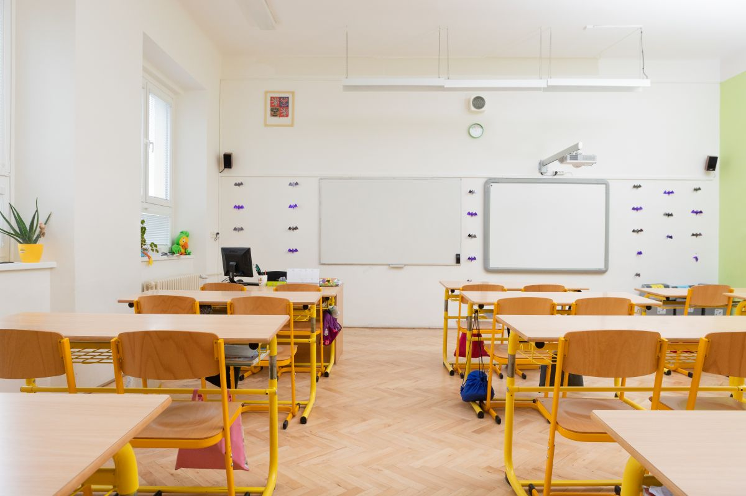

Slide 13
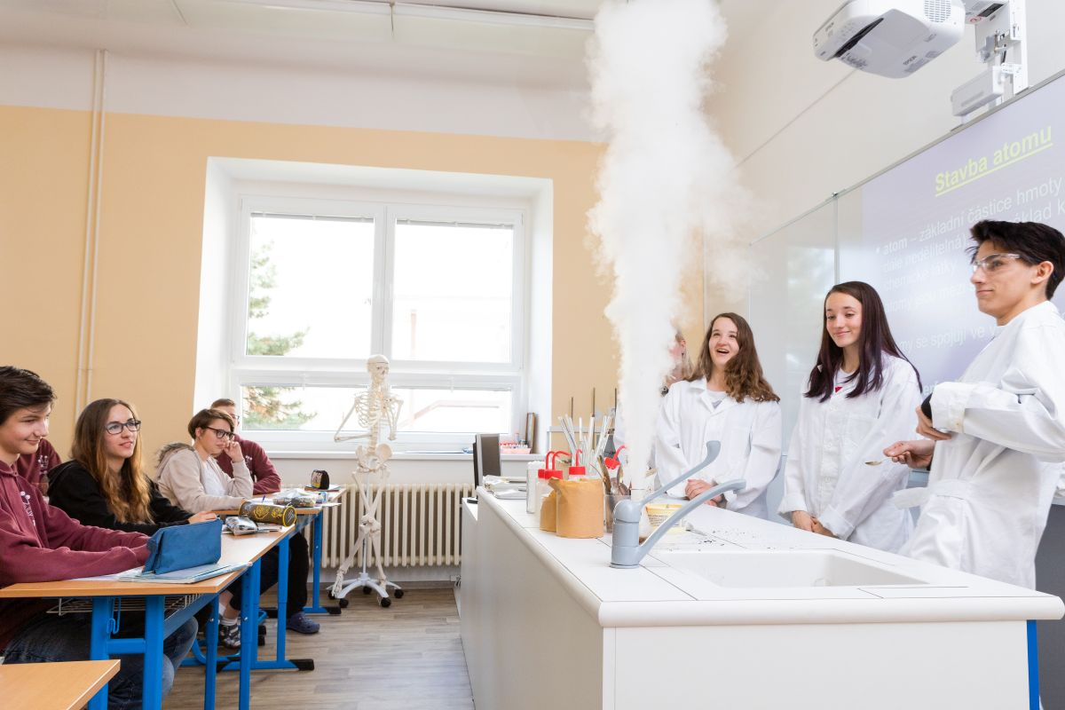

Slide 14
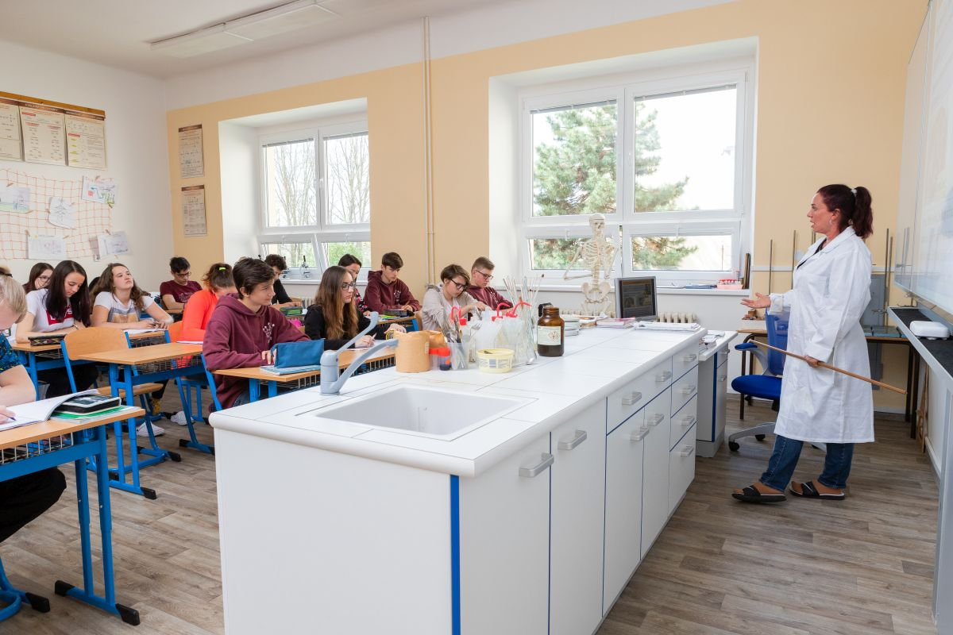

Slide 15
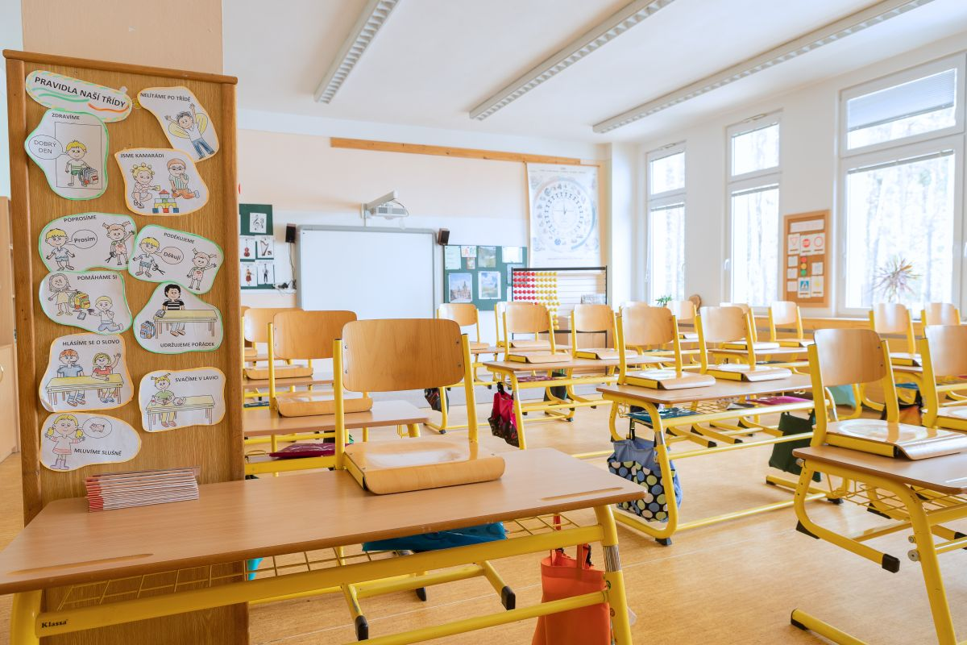

Slide 16
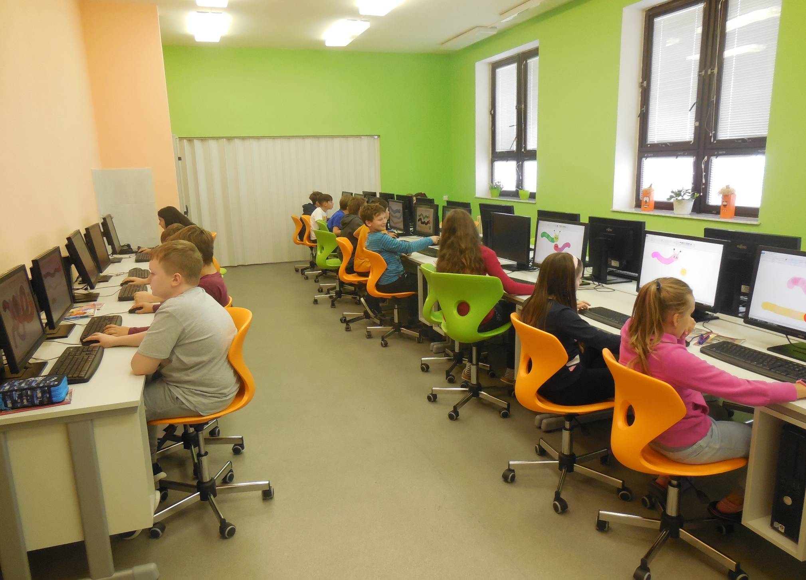

Slide 17
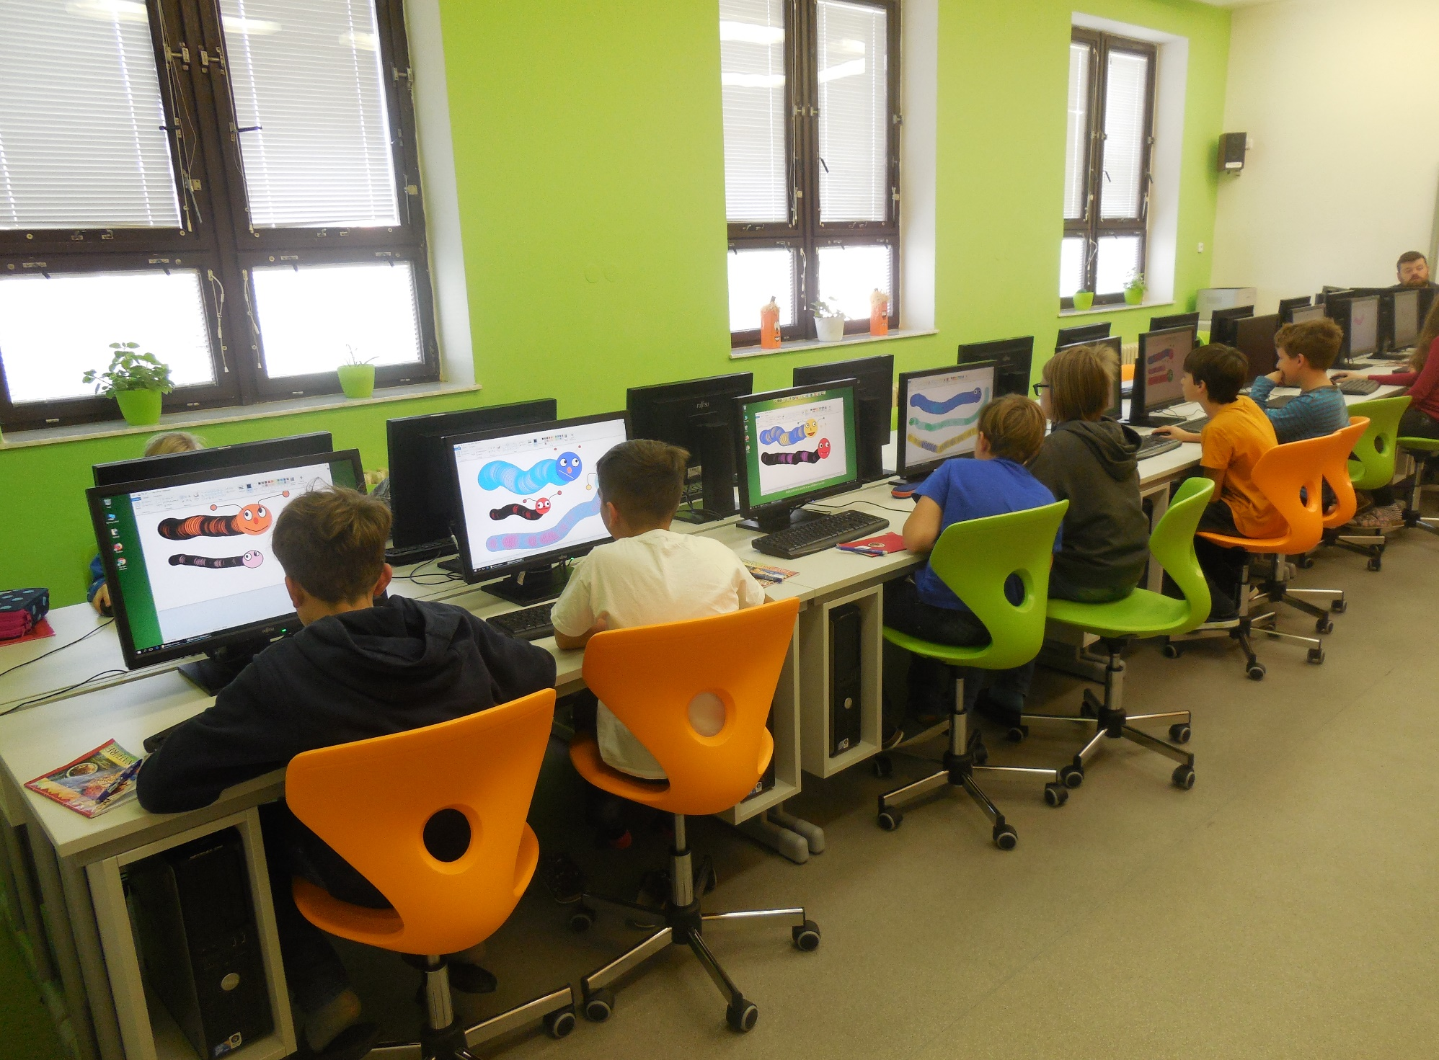

Slide 18
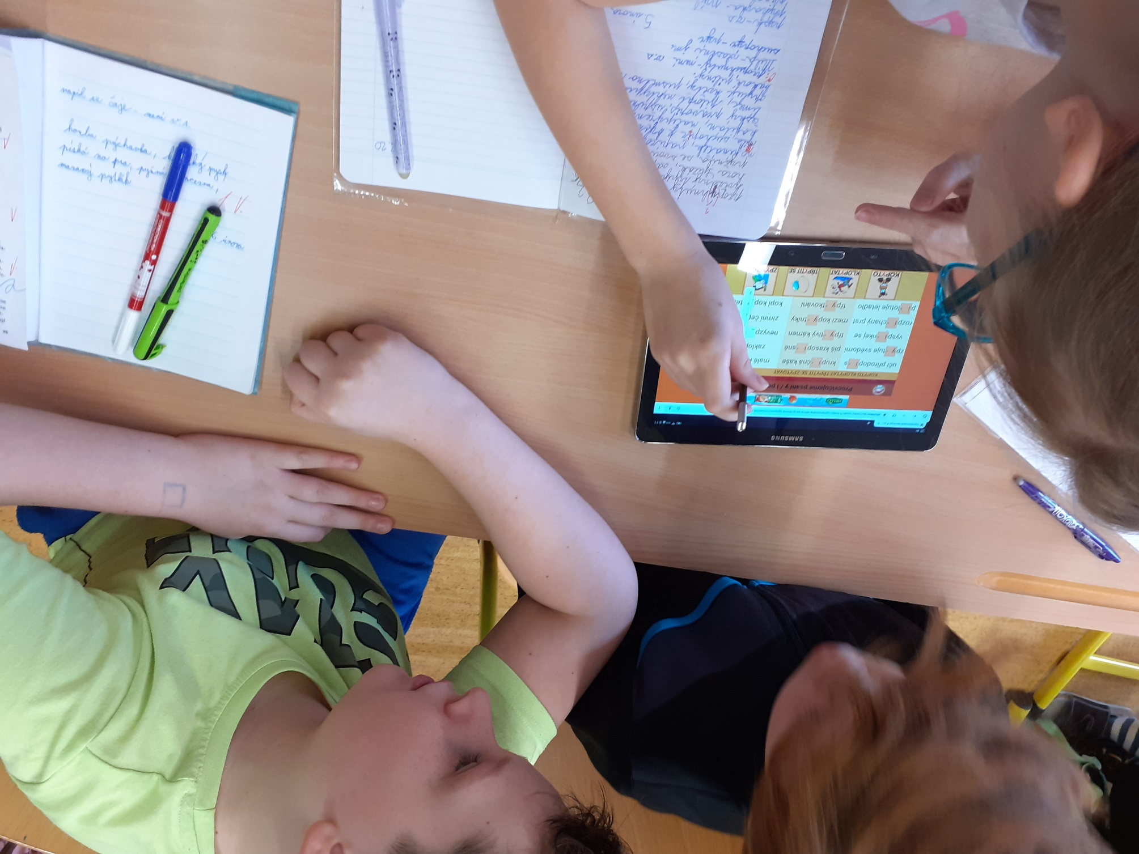

Slide 19
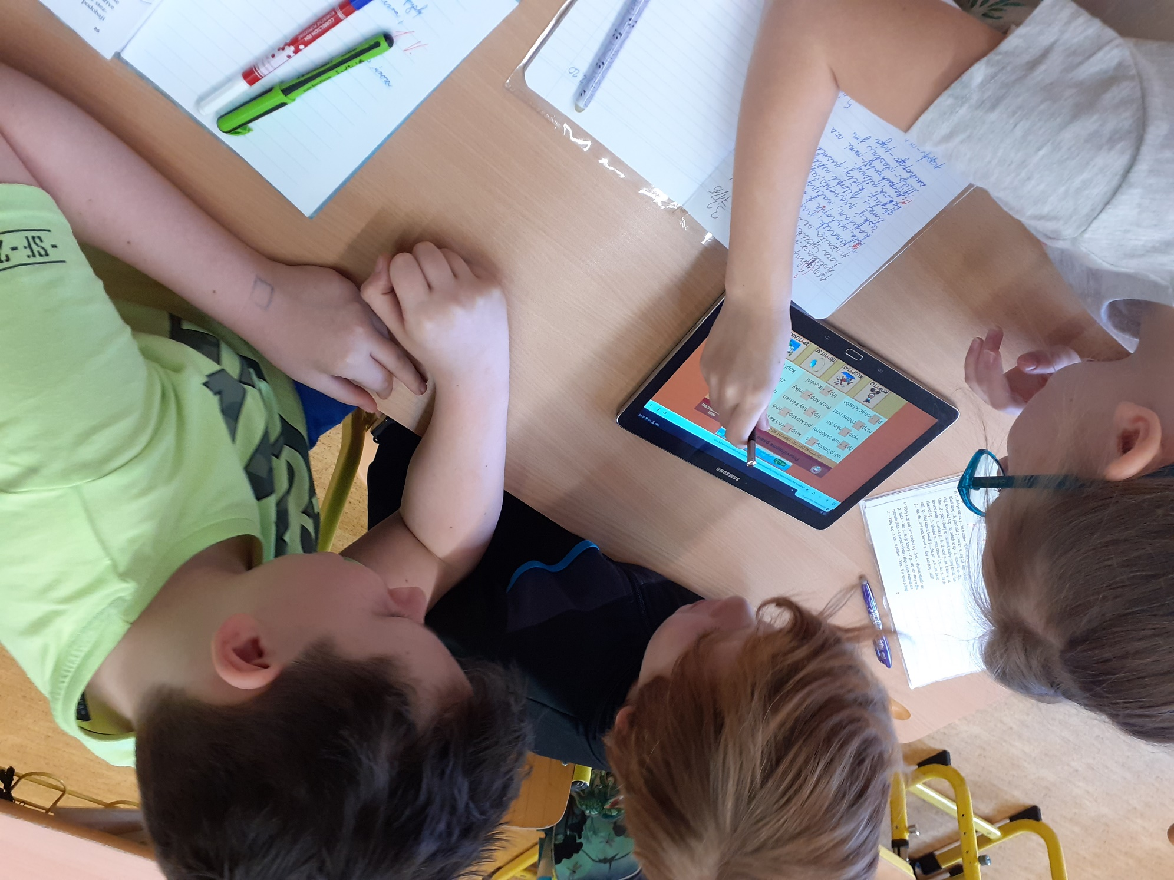

Slide 20
ZŠ Třemošná – Americká 146
Materiální a technické vybavení školy
Elektronická třídní kniha
Informační systém Škola OnLine
Nově zrekonstruovaná školní výdejna jídel – Americká 146
Zrekonstruované toalety
Školní zahrada
Blízký les a sportovní areál – budova U Stadionu

Slide 21
ZŠ Třemošná – Americká 146
Přijímací řízení ke vzdělávání na víceletá gymnázia 2018
Přijímací řízení ke vzdělávání na víceletá gymnázia 2019
Přijímací řízení ke vzdělávání na víceletá gymnázia 2019
Přijímací řízení ke vzdělávání na víceletá gymnázia 2020
 | z 5. třídy | ze 7. třídy
Počet žáků přihlášených na víceletá gymnázia | 15 | 0
Počet žáků přijatých na víceletá gymnázia | 11 | 0
 | z 5. třídy | ze 7. třídy
Počet žáků přihlášených na víceletá gymnázia | 2 | 1
Počet žáků přijatých na víceletá gymnázia | 2 | 0
 | z 5. třídy | ze 7. třídy
Počet žáků přihlášených na víceletá gymnázia | 5 | 1
Počet žáků přijatých na víceletá gymnázia | 5 | 0

Slide 22
ZŠ Třemošná – Americká 146
Přijímací řízení ke vzdělávání na SŠ s maturitou 2018 – čtyřleté obory
(47% žáků třídy končících povinnou školní docházku)
Přijímací řízení ke vzdělávání na SŠ s maturitou 2019 – čtyřleté obory
(66% žáků třídy končících povinnou školní docházku)
 | gymnázia | SOŠ
Počet žáků přihlášených na maturitní obory | 0 | 8
Počet žáků přijatých na maturitní obory | 0 | 8
 | gymnázia | SOŠ
Počet žáků přihlášených na maturitní obory | 4 | 10
Počet žáků přijatých na maturitní obory | 4 | 10

Slide 23
ZŠ Třemošná – Americká 146
Přijímací řízení ke vzdělávání na SŠ s maturitou 2020 – čtyřleté obory
(66,7% žáků třídy končících povin. šk. docházku)
 | gymnázia | SOŠ
Počet žáků přihlášených na maturitní obory | 2 | 10
Počet žáků přijatých na maturitní obory | 2 | 10

Slide 24
ZŠ Třemošná – Americká 146
Úspěchy školy
Okresní kola sportovních soutěží – minikopaná, házená a miniházená, florbal, atletický trojboj
Olympiády - Čj, Aj, F, Z, D, přírodovědný klokan, Pythagoriáda – každoročně žáci školy mezi pěticí nejúspěšnějších účastníků okresních kol s postupem do krajských soutěží
Velikonoční a vánoční jarmark
1. místo v regionu v projektu „bezpečí na internetu“
Liga proti rakovině – charitativní akce

Slide 25
ZŠ Třemošná – Americká 146
Školní družina
Provozní doba ŠD je od 6:00 do 16:30 hodin
Období: září až prosinec 400,- Kč
leden až červen 600,- Kč
Úplata je splatná předem, platí se ve dvou splátkách převodem na účet školy

Slide 26
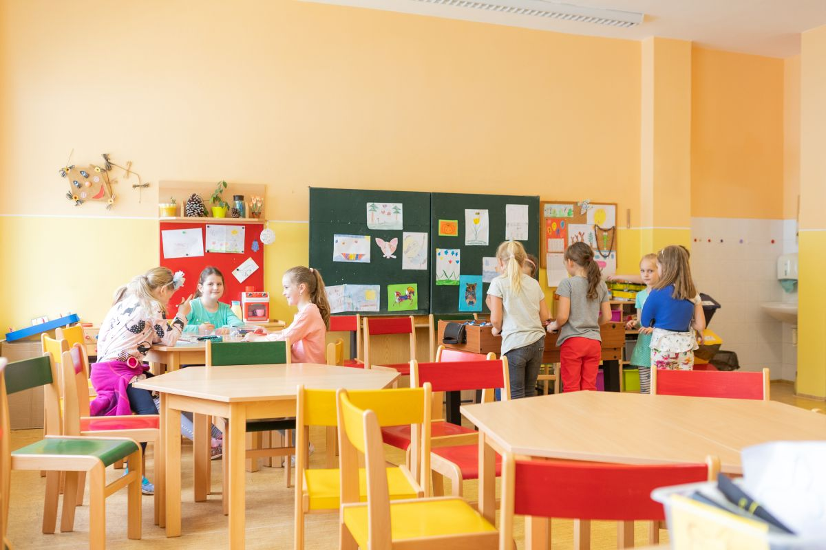

Slide 27
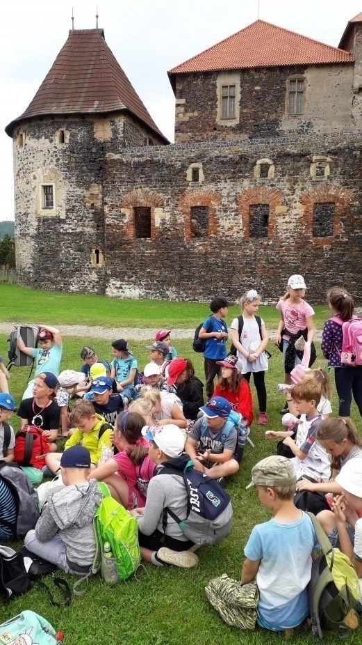
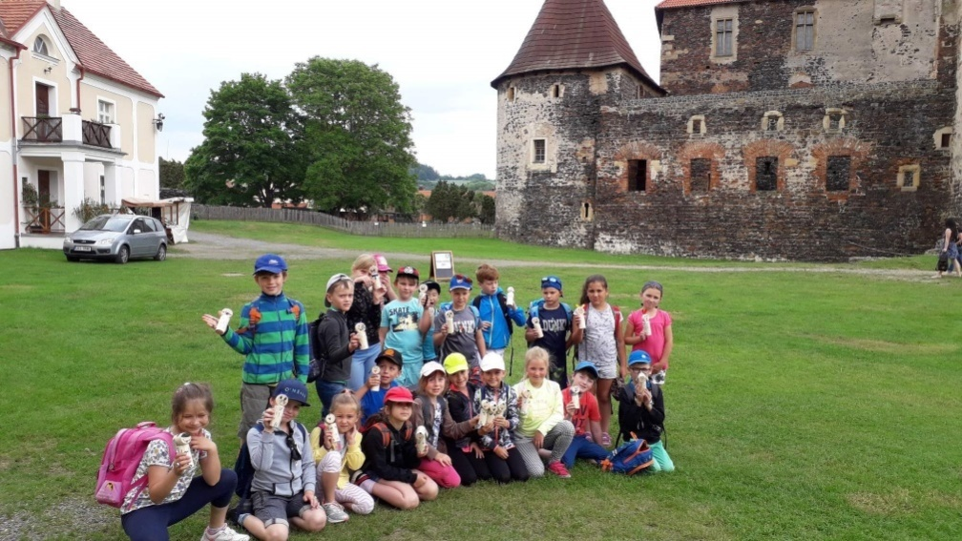
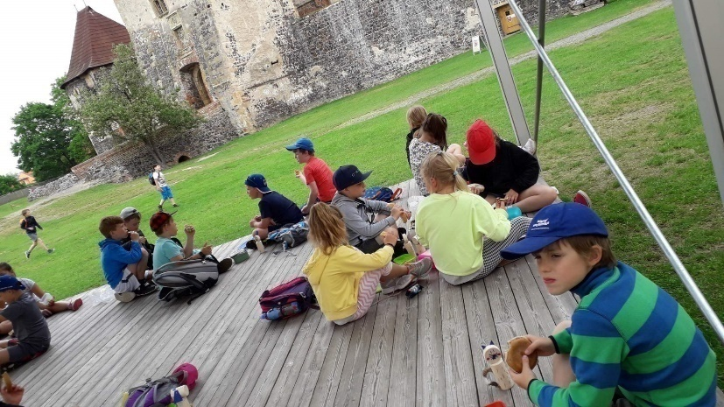
Švihov

Slide 28
ZŠ Třemošná – Americká 146
Stravování
tel. 377 953 445, e-mail: sj.tremosna@seznam.cz
Výše stravného: žáci 6 – 10 let 29,-Kč 11 – 14 let 31,-Kč 15 – 18 let 33,-Kč
Objednávání obědů: přes internet - čipem – telefonicky (spíše aktuální
odhlášky)
možný výběr ze dvou jídel
Platba stravného inkasem zpětně za uplynulý měsíc

Slide 29
ZŠ Třemošná – Americká 146
Zájmová činnost (kroužky)
Příprava na SŠ – matematika a český jazyk
Procvičování pravopisu pro 8. třídu, kroužek AJ
Přírodovědný kroužek pro 8. a 9. třídu
Pohybové hry pro 4. – 6. třídu
Divadelní kroužek
Chanos
Šikovné ručičky (výtvarný kroužek Po +Čt)
Joga (tělocvična chanos)
Sportovně pohybový kroužek (Po +St)
Kroužky DDM s převodem dětí do Domu DDM (keramika, horolezectví, florbal, taneční kroužek, ……..)

Slide 30
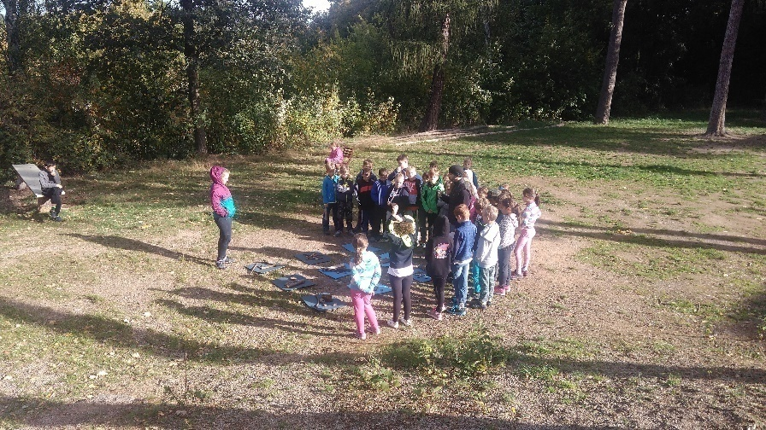
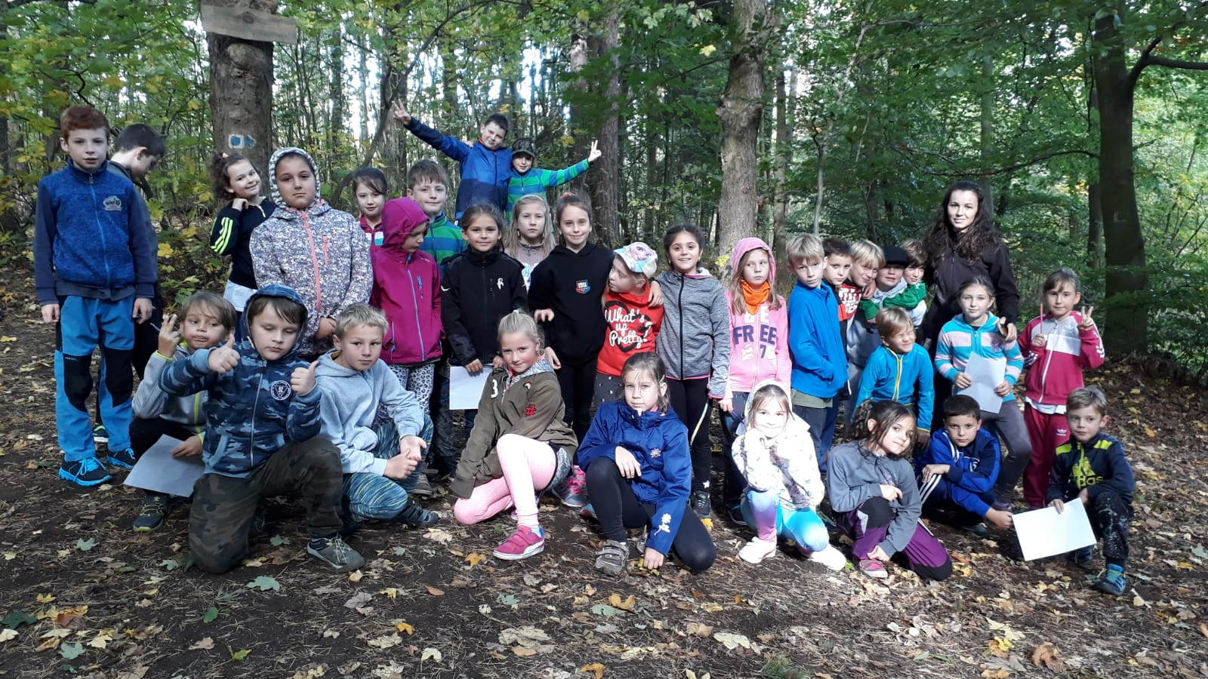
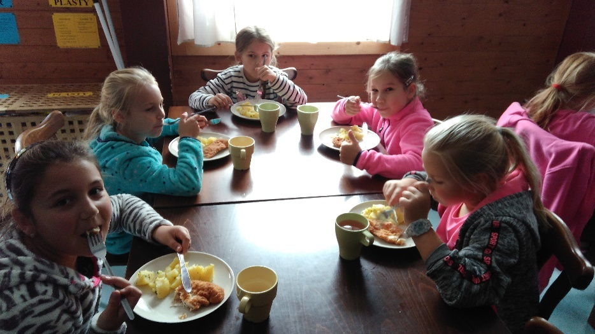
Jahodový les

Slide 31
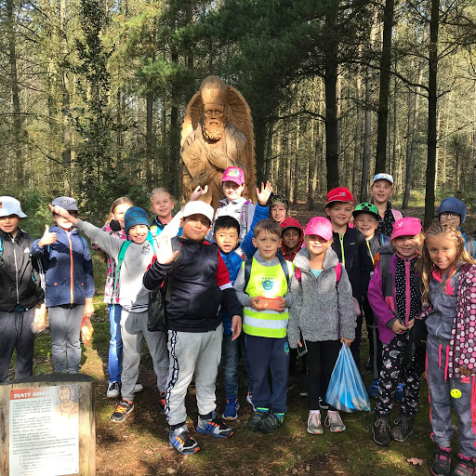
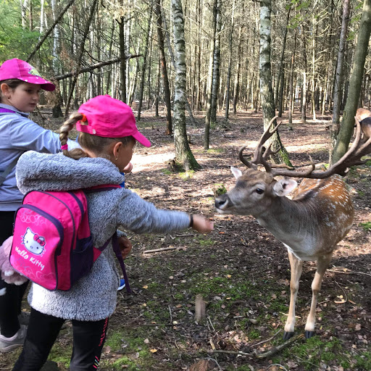
Sofronka

Slide 32
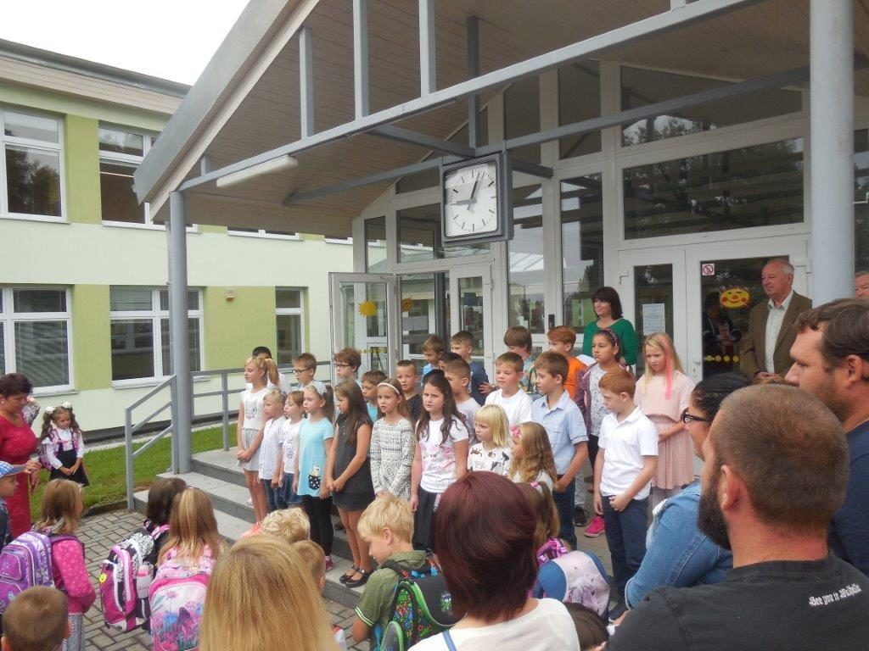
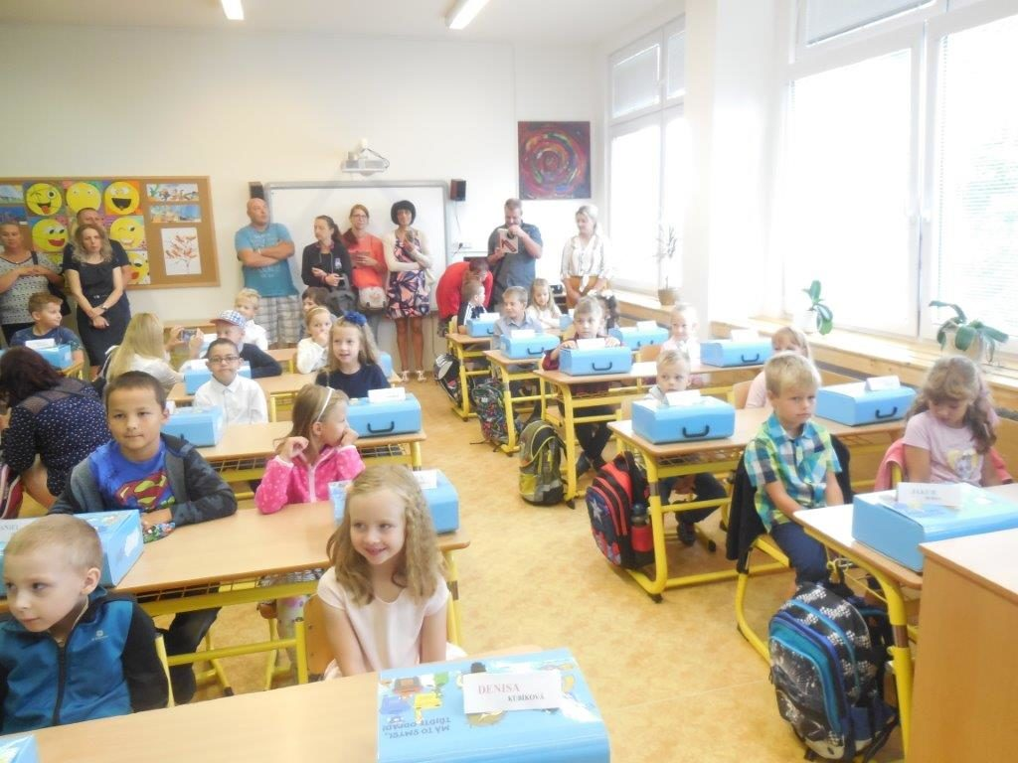
První školní den

Slide 33
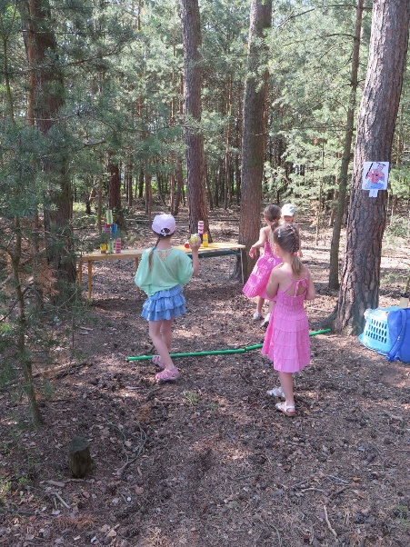
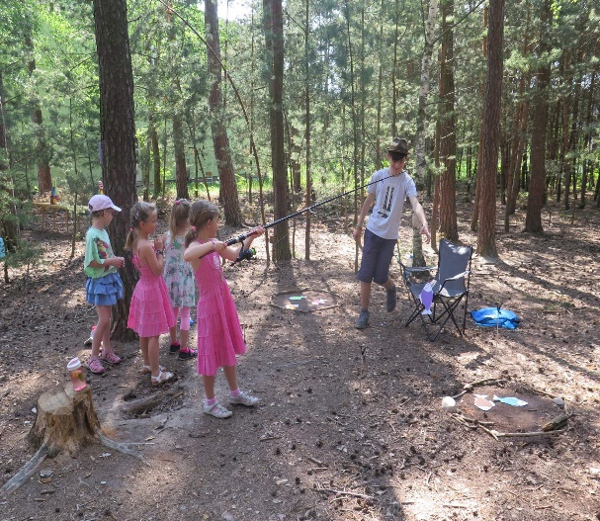
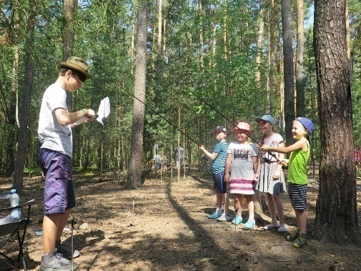
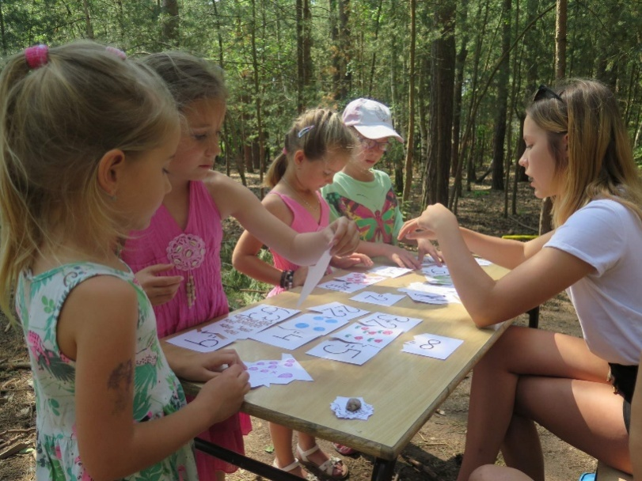
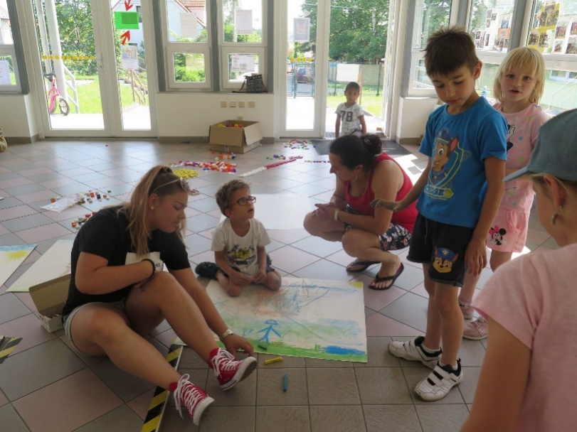
Loňská návštěva předškoláků

Slide 34
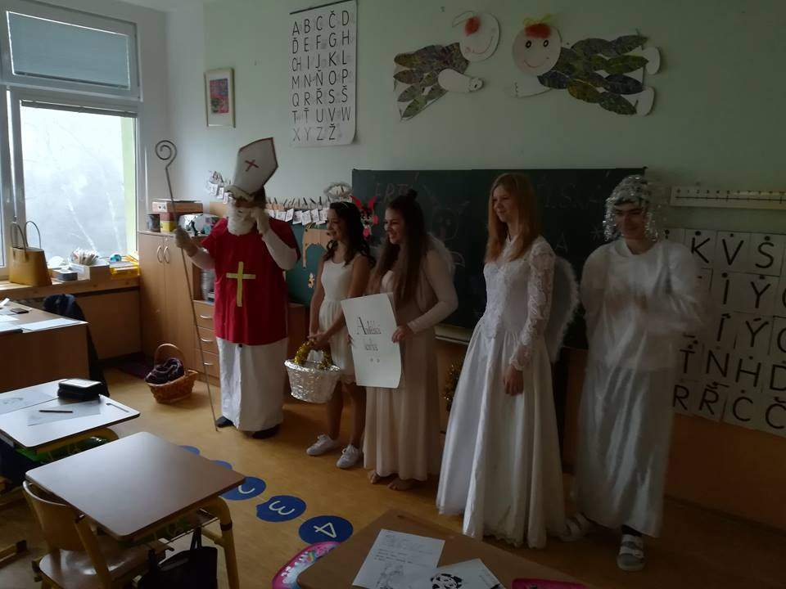
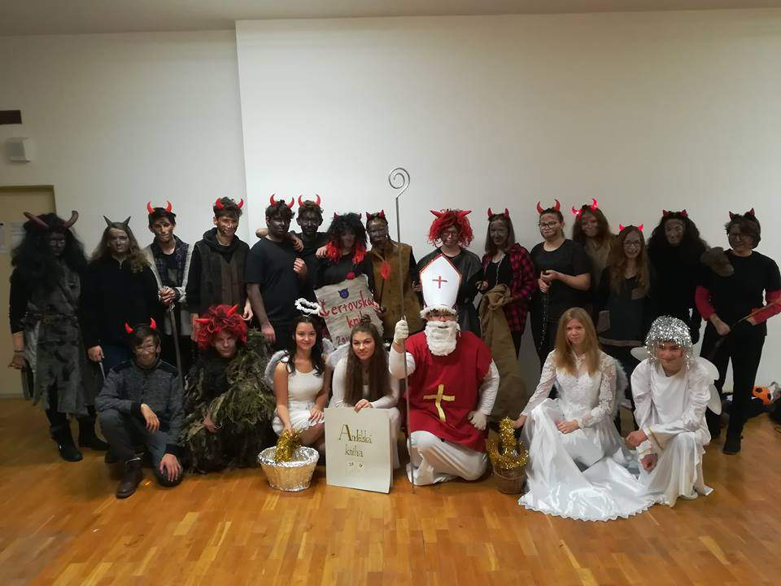
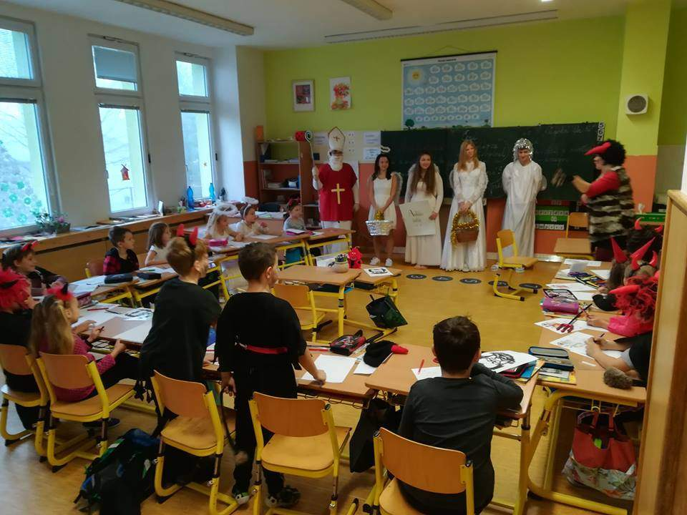
Mikuláš ve škole

Slide 35
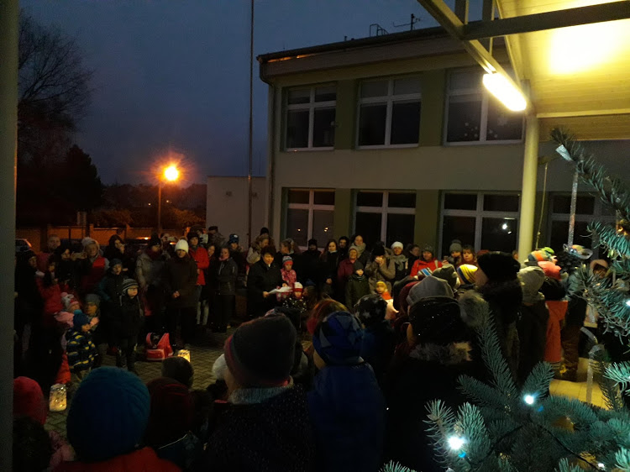
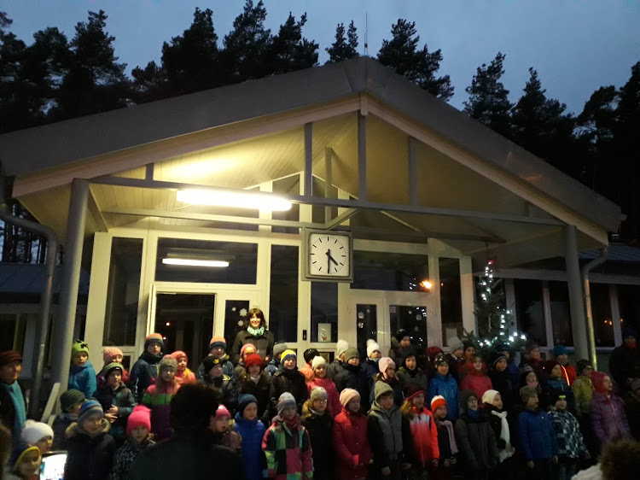
Zpívání na schodech

Slide 36
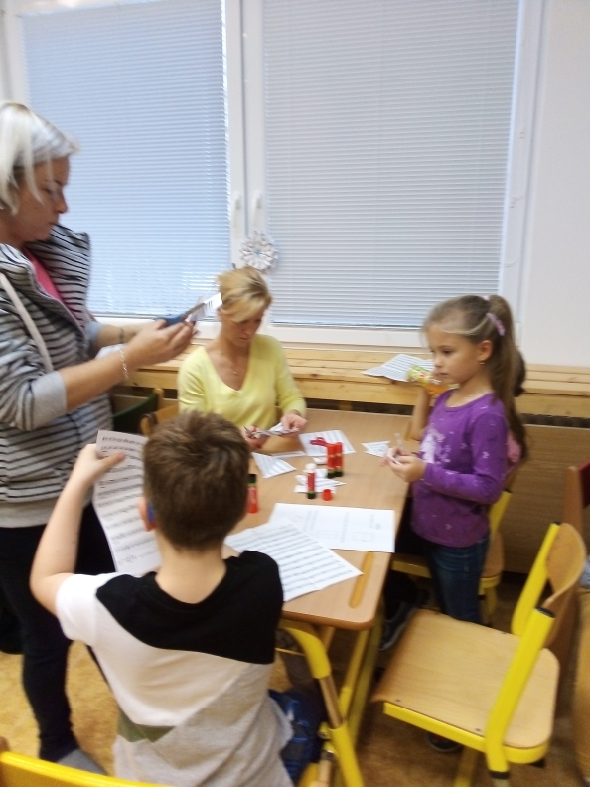
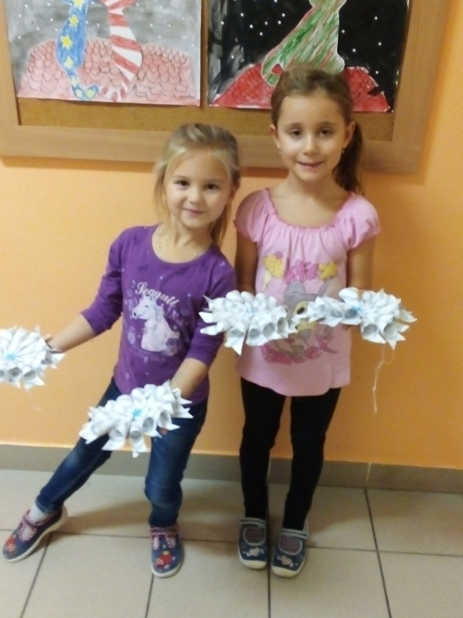
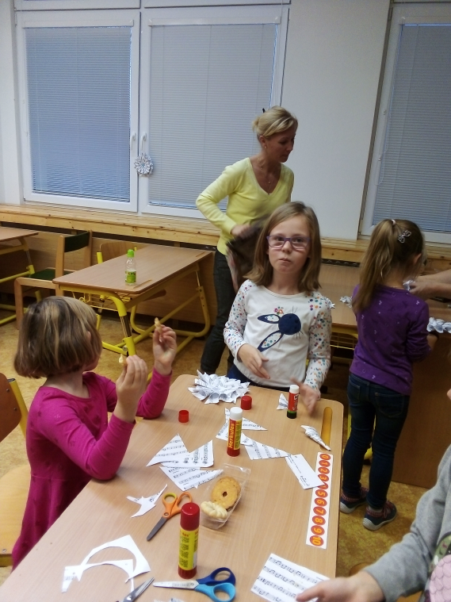
Vánoční dílny

Slide 37
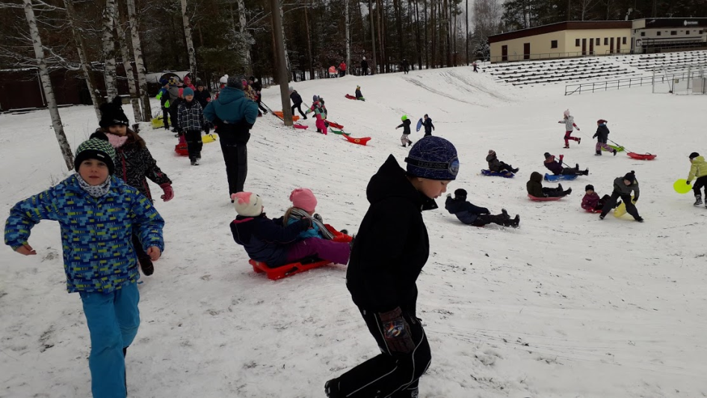
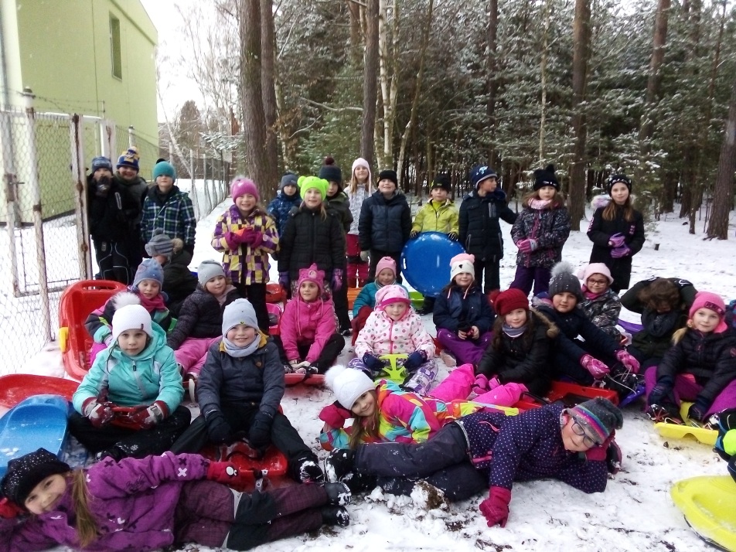
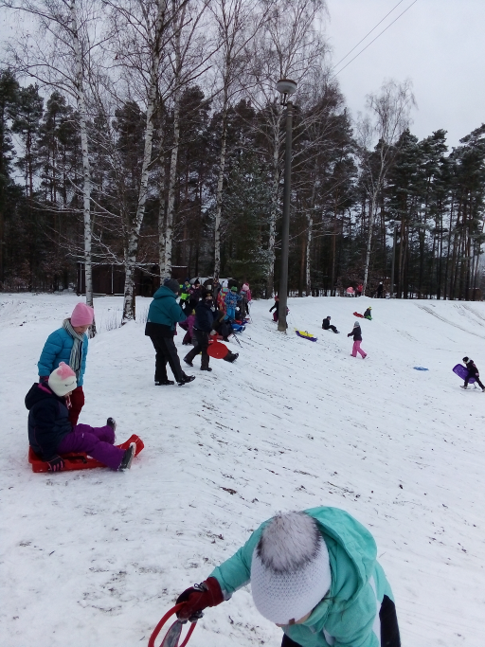
Bobování

Slide 38
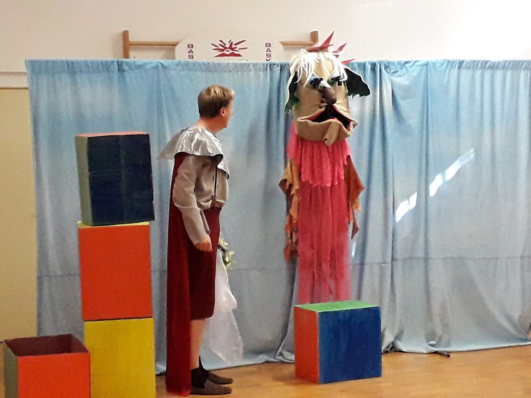
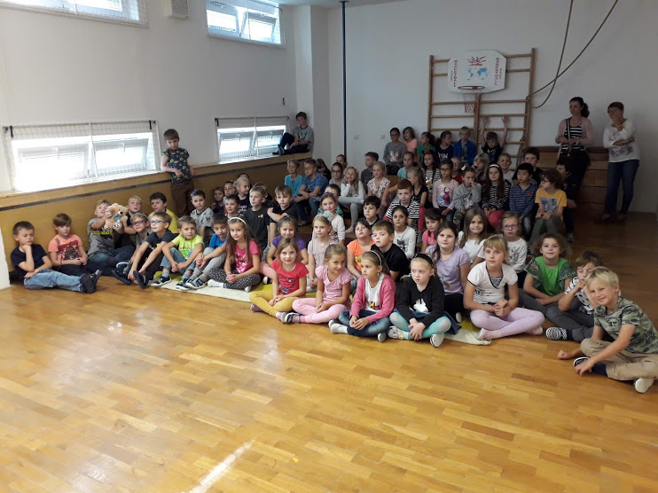
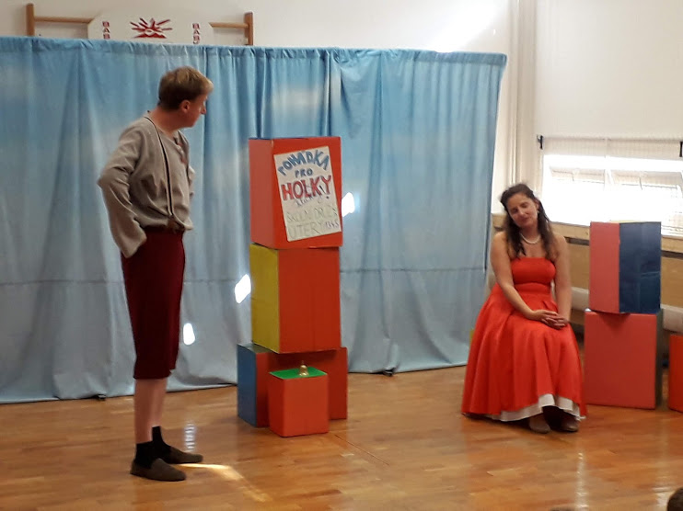
Divadlo ve škole

